Slide 1
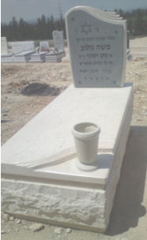
דף סו א
והרי ממזר, שאין אוכל ומאכיל!
שמעון
ישראל
רבקה אוכלת בתרומה בגלל הנכד שלה יהודה שהוא נכד כהן (ראובן)
מת
בת
נכד
ראובן
כהן
רבקה
התחתנה עם כהן
בת
בת
לאה
מתה
לוי נחשב זר
לכן איננו אוכל בתרומה ולא מאכיל את בניו בתרומה
לוי
ממזר
התחתנה עם ממזר
בן
בן
נכד
יהודה

